Slide 1
Vojenská (r)evoluce; Portugalské a Nizozemské impérium obchodních stanic, Španělské teoritoriální impérium
Evropa ve světové ekonomice 2022

Slide 2
Vojenská revoluce
Evropa - fragmentovaný region – vzájemné konflikty (Japonsko, Indie);
Žoldnéřské armády vs. feudální jízda (étos);
Odražení vnějších nepřátel (inovace a kopírování);
Luk (Crésy 1346), střelné zbraně (kapitál), střelný prach (děla), opevnění, taktika, logistika, důstojnický sbor a výcvik;
Pokles počtu politických jednotek – centralizace, bezpečnostní dilema (fiskální nároky); zdroje prostředků:
  Zdanění (přetížení, subsistence-rebelie);
  Kořistění (vyčerpání; Fidalgo);
  Obchod (vnitřní – úvěr), mezinárodní (boj o renty), pobídky pro inovace, monopoly (nástroj politického boje – uvnitř i navenek);

Slide 3
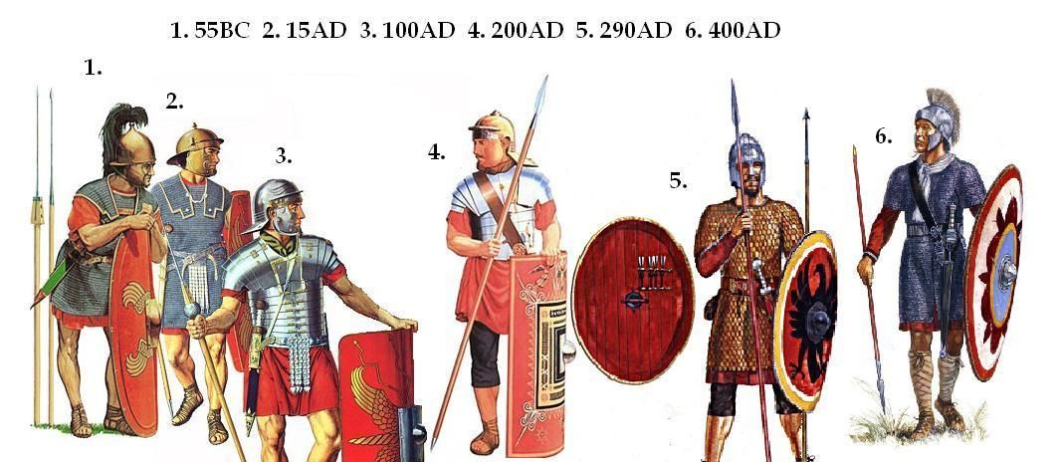
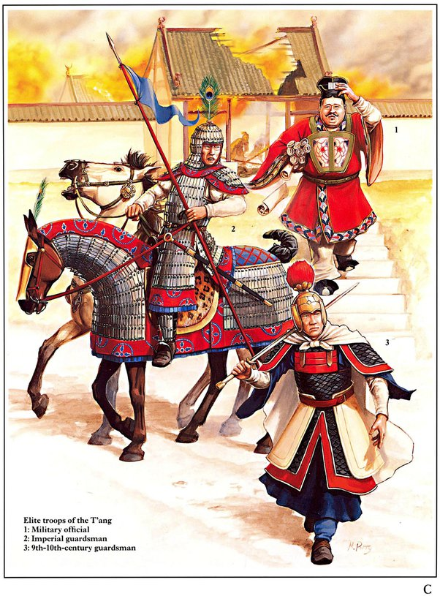
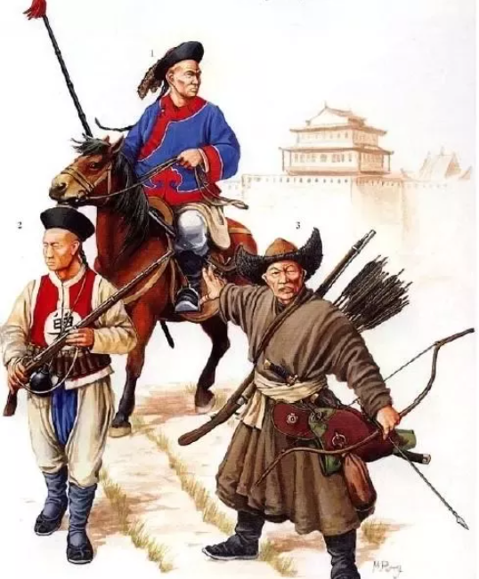
Military evolution
Chinese army Tang dynasty 9-10th century;
Qing army 1840s

Slide 4
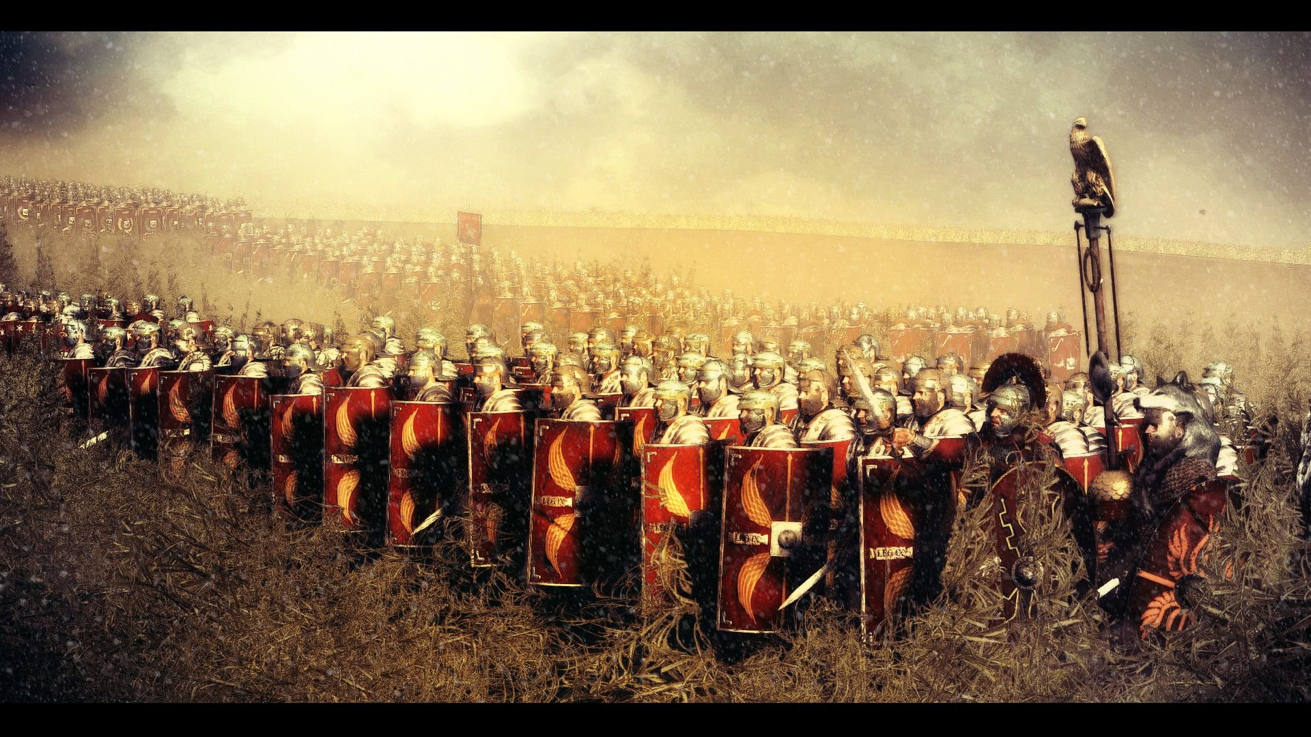
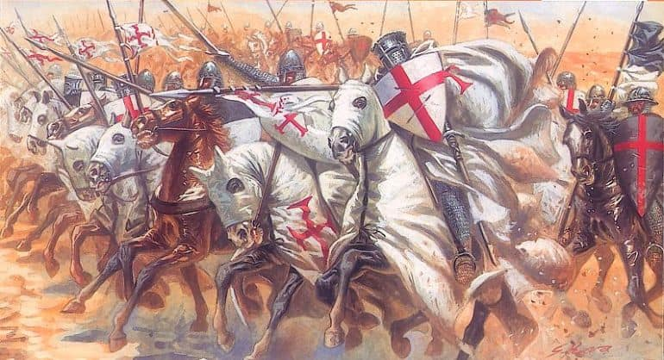

Slide 5
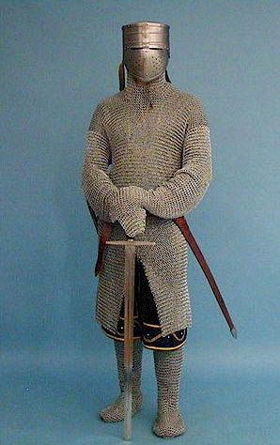
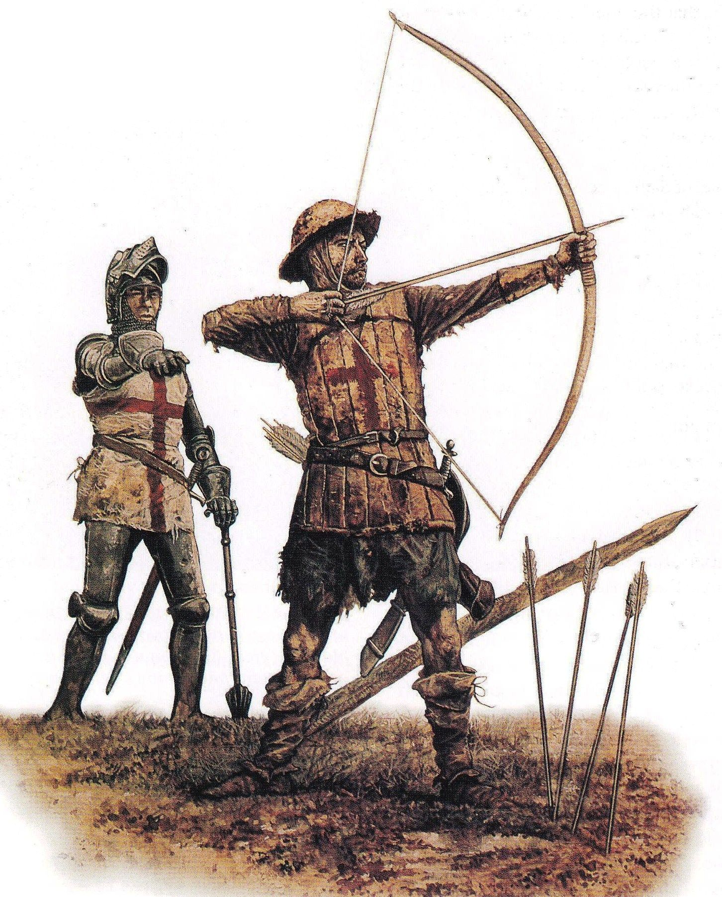
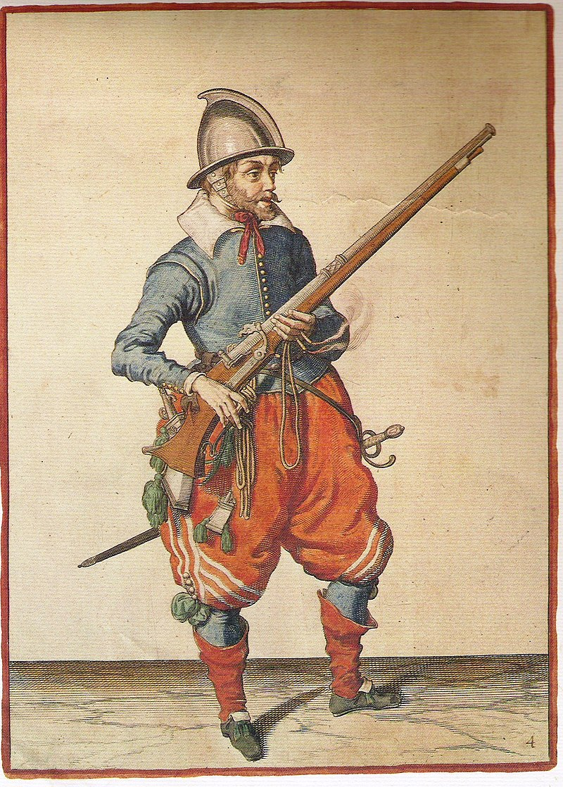
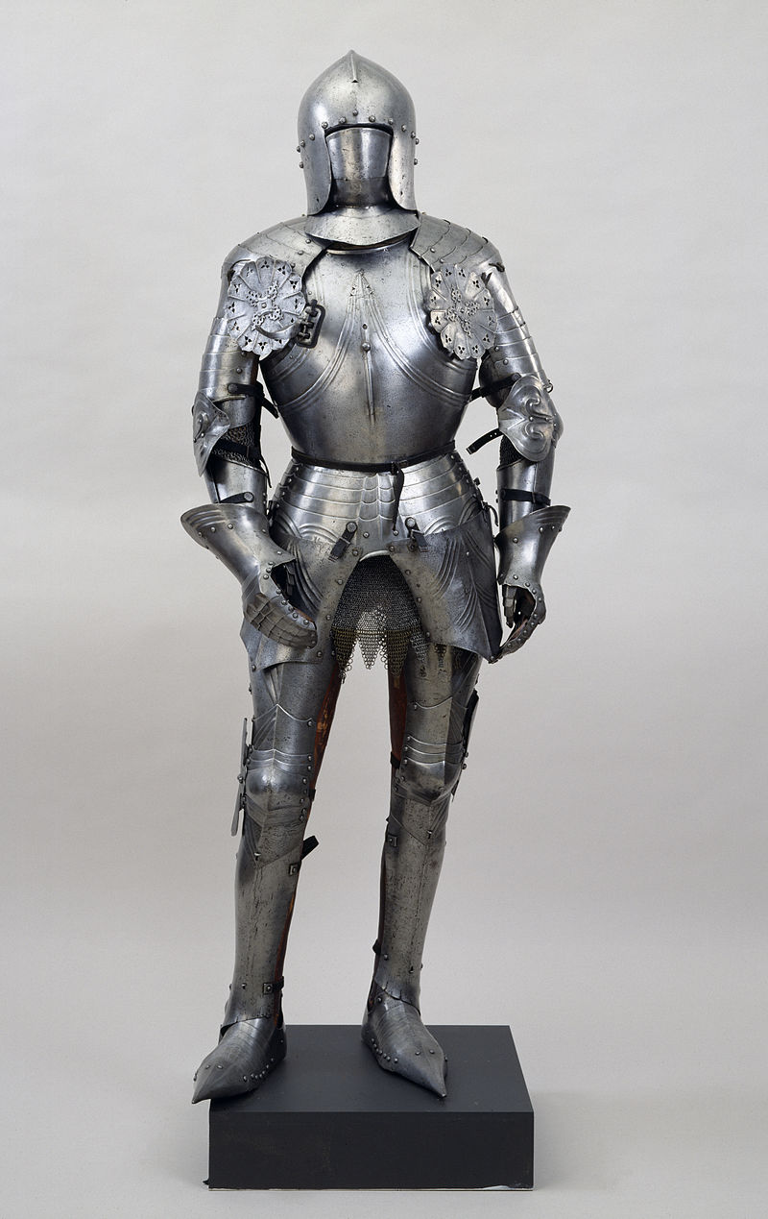
Chainmail knight armor 12th.; English longbowman (Crécy 1346); Dutch musketeer 1600; Italian plate armor 1450;

Slide 6
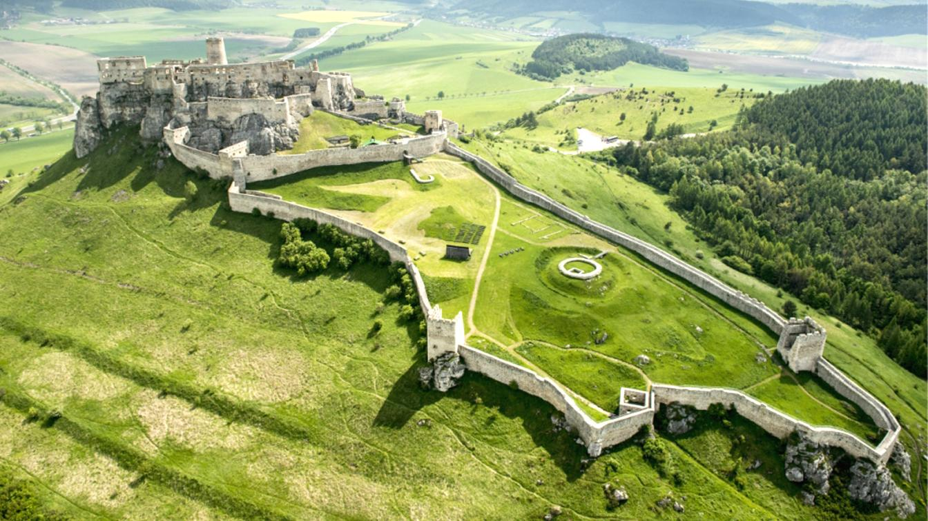

Slide 7
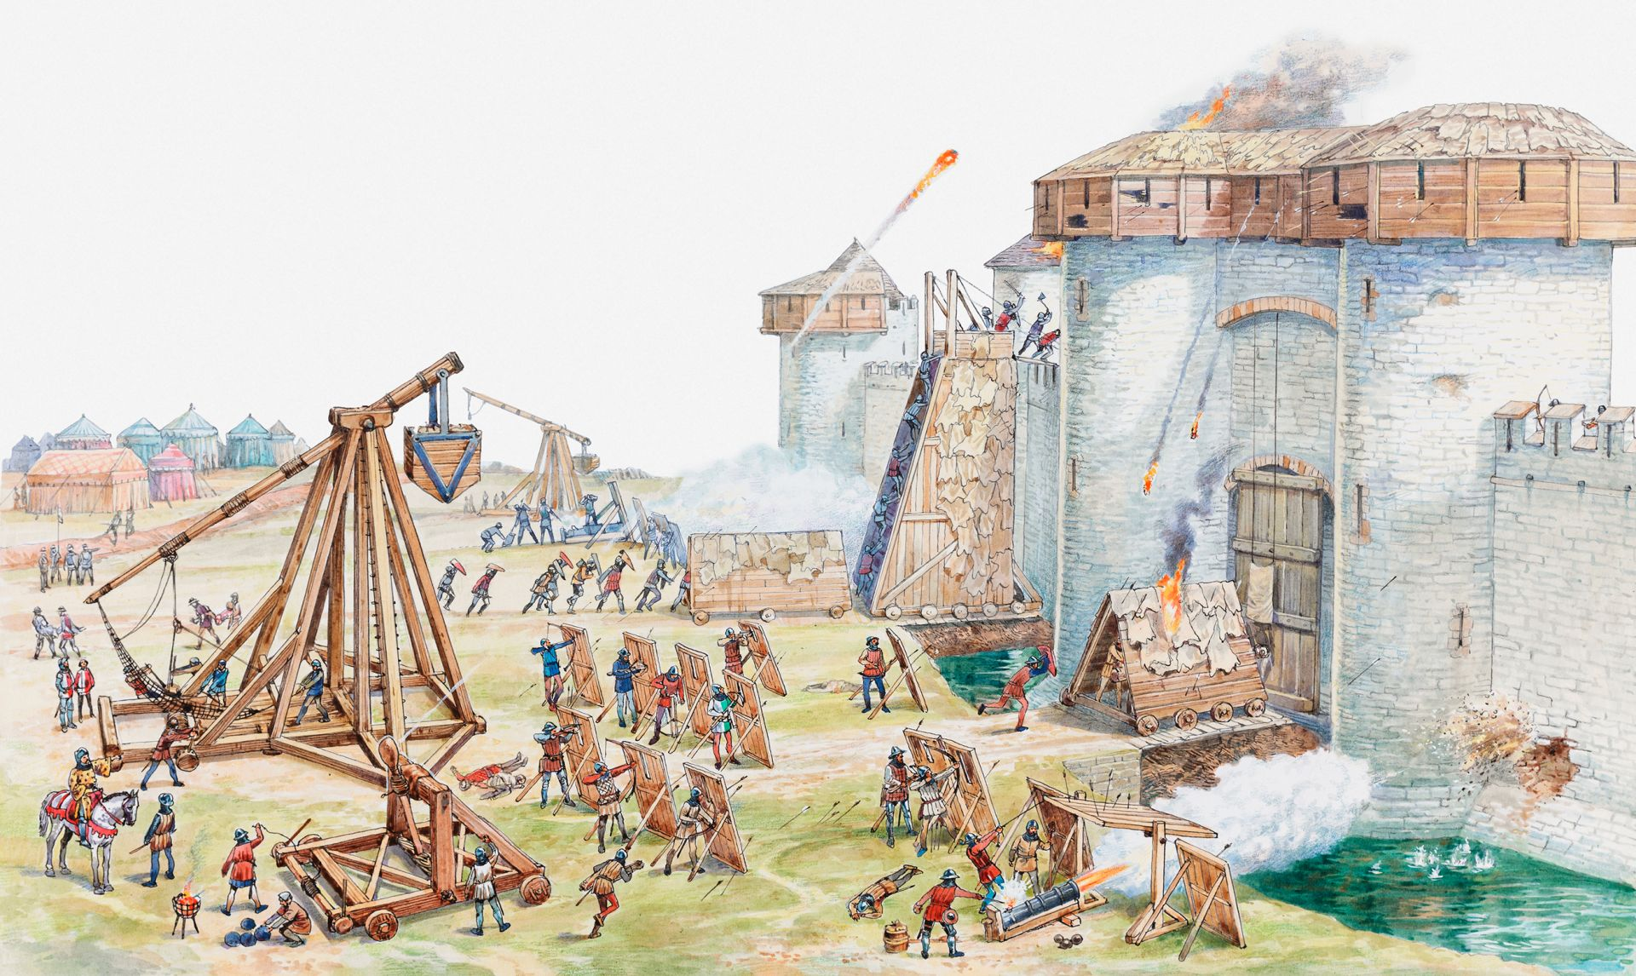

Slide 8
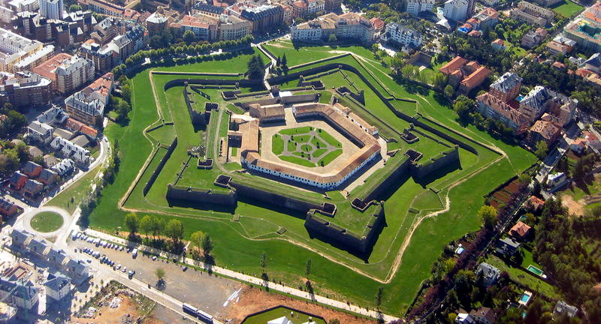
Citadel of Jaca (Aragonese Pyrenees, Spain, Philip II, late 16th.)

Slide 9
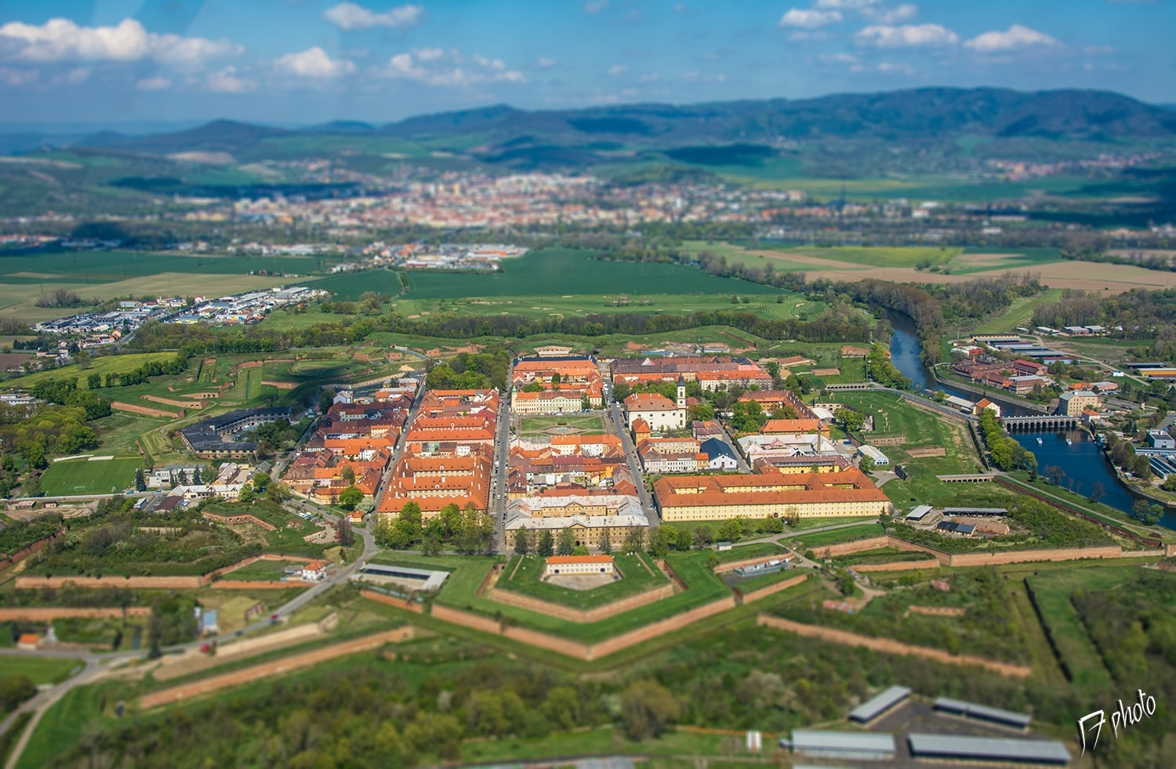
Terezín, Josef II 1780

Slide 10
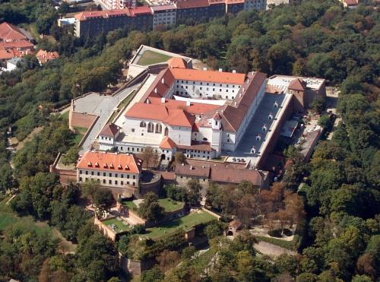
1742

Slide 11
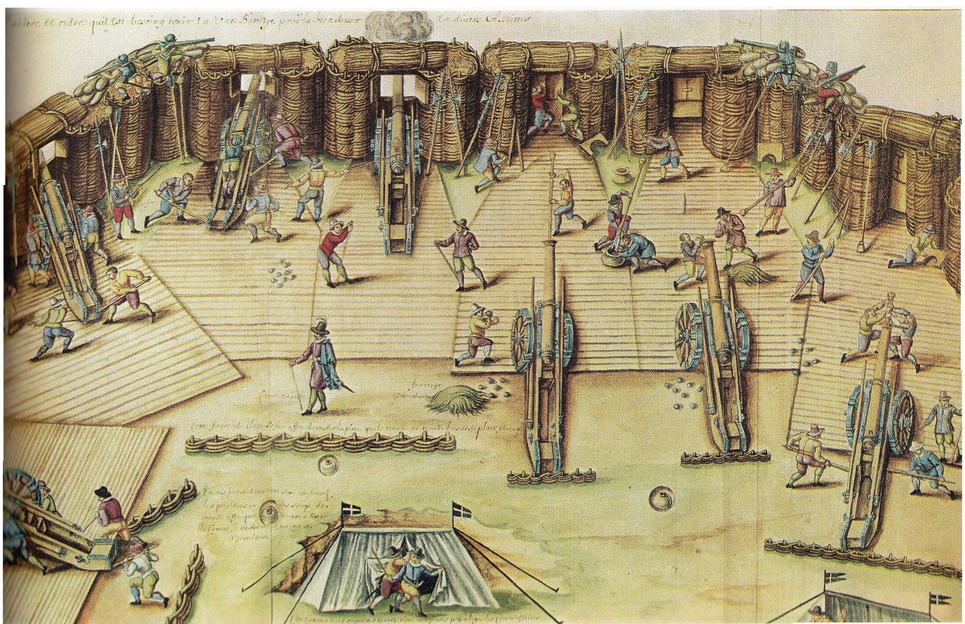

Slide 12
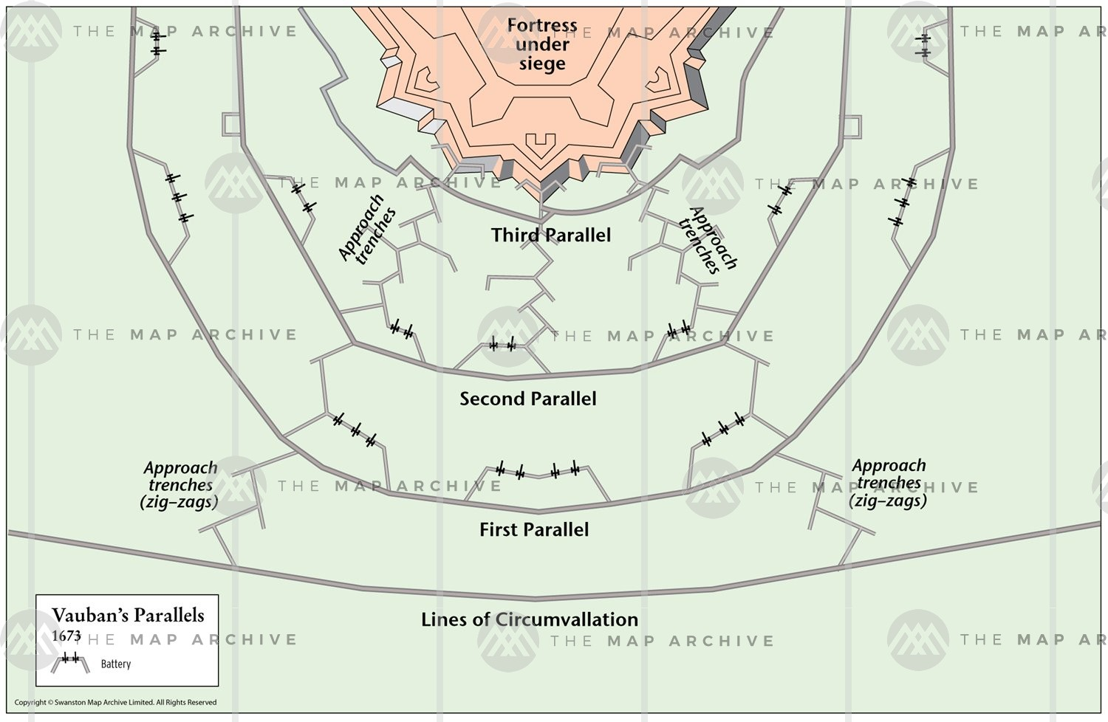

Slide 13
Portugalská expanze
Alfons (král, 1139-1186) dobyl s křižáky Lisabon na Maurech (1147);
Reconquista skončila 1249 dobytím Algarve (dnešní hranice Portugalska);
Jindřich Mořeplavec (až 1460);
Nájezdy na muslimskou Afriku (zlato a otroci);
Dobytí Ceuty 1415, Madeiry 1419, Azor 1427;
  Obchod s cukrem (Madeira, Sao Tomé);
  Monopolní právo na obchod s africkými otroky od papeže;
1469 – Fernão Gomes – na 5 let monopol na obchod s Afrikou – 300 mil na jih ročně: Pobřeží slonoviny, Zlaté (Ghana) a Otroků (Togo);
Princ Jan (král Jan II. 1481-95) potřeboval k potlačení šlechty dodatečné příjmy:
  Strategie – obejít Benátky a mameluky, prorazit monopol s kořením;
  1487: Pero da Covilhã and Afonso de Paiva po souši pronikli přes Egypt do Indie aby prozkoumali obchod s kořením;
  Bartolomeo Diaz 1488 dosáhl Mysu;
Da Gama měl úsilí prpojit - přistál v Calicutu, Malabar (Indie) 1498;
  Muslimská obchodní komunita/hindský obchodní stát (nízká cla, infrastruktura, svoboda podnikání), dostupné veškeré zboží; agrese a návrat;
  Druhá Armada (13 lodí) – Cabral 1500-1501; odmítnutí výhradních práv na obchod s kořením -> válka s Kalikutem a aliance s Kochin;
  Třetí (komerce) a čtvrtá Armada (da Gama, 20 lodí) – trestná výprava… mimořádná brutalita;

Slide 14
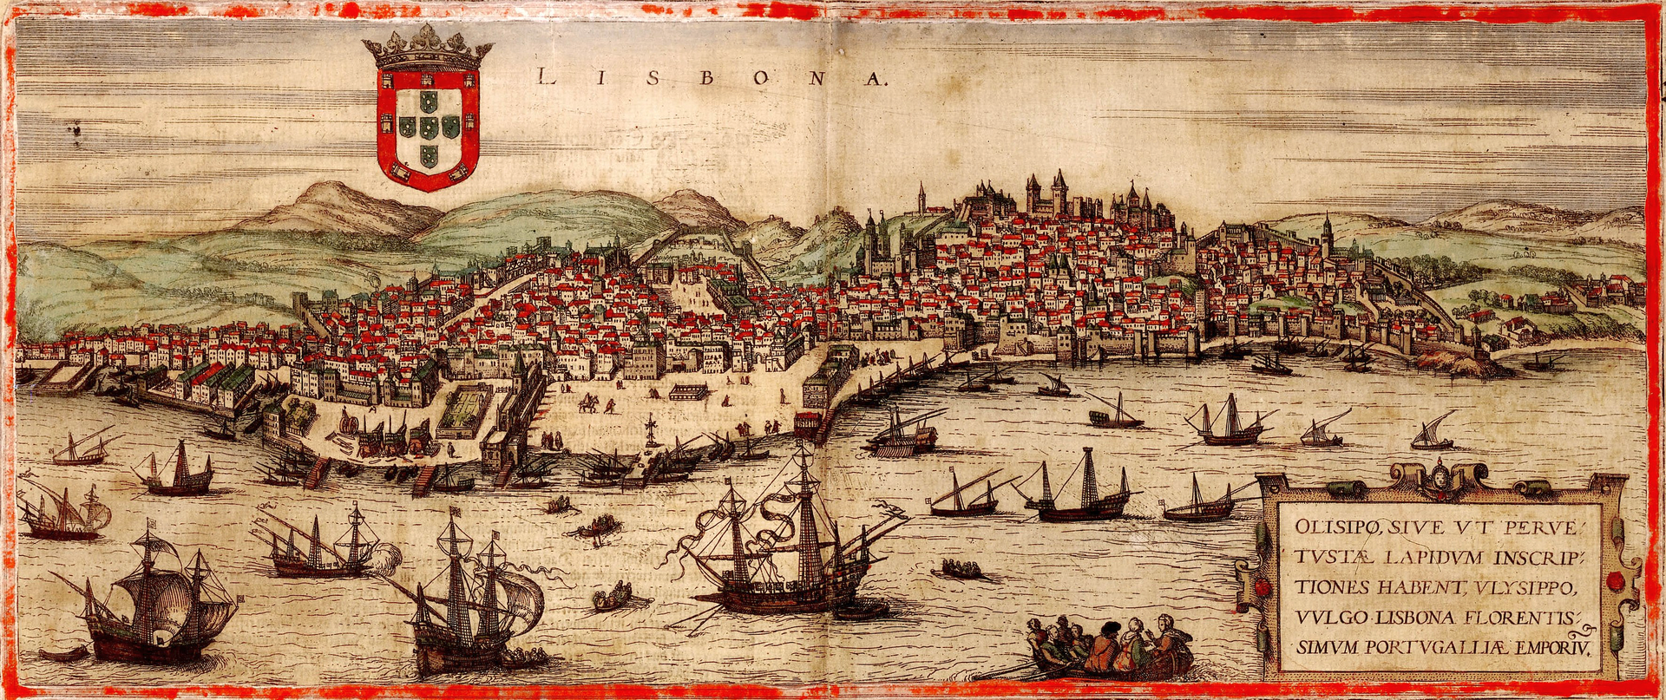
1572

Slide 15
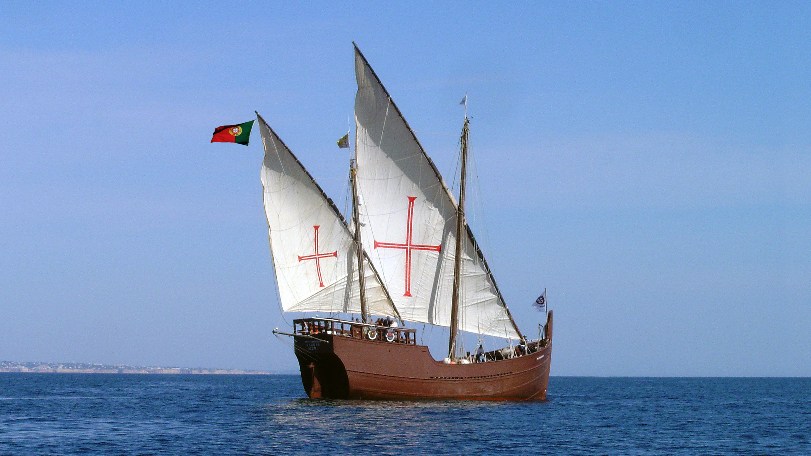
Diaz 1488 (Boa Esperanza)

Slide 16
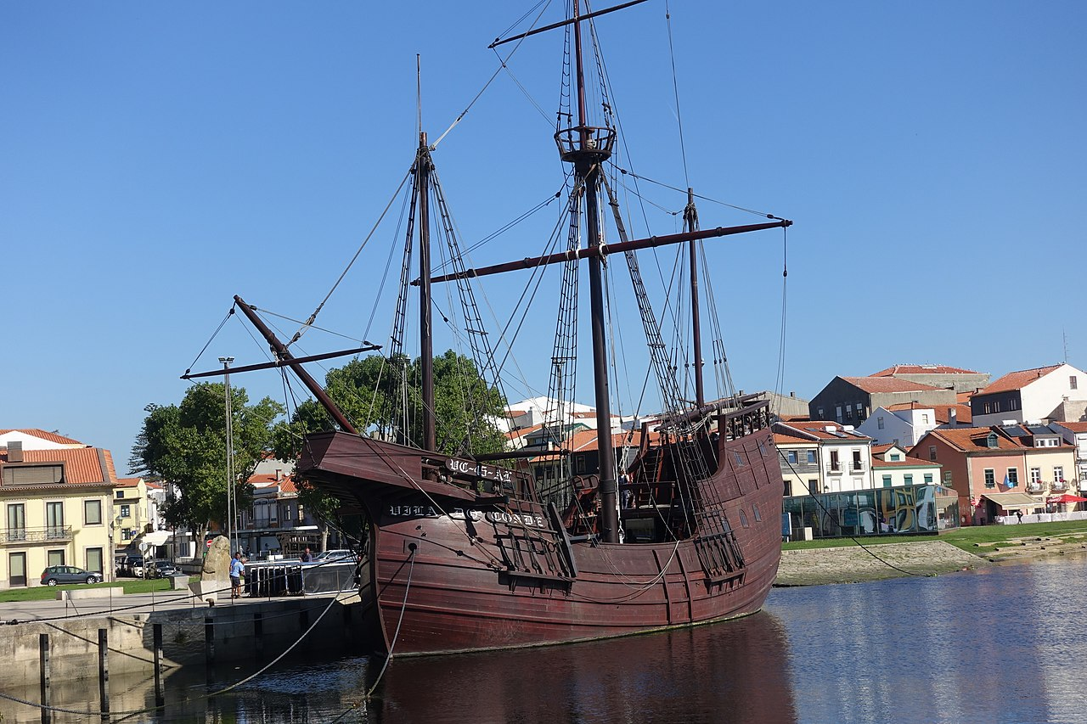

Slide 17
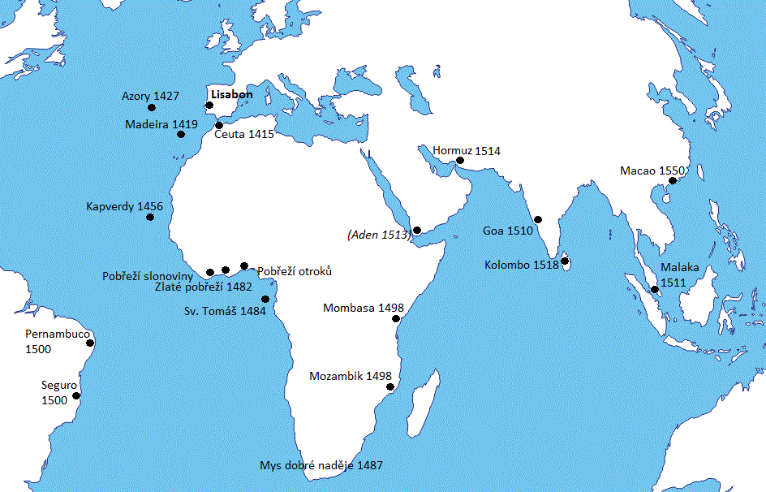

Slide 18
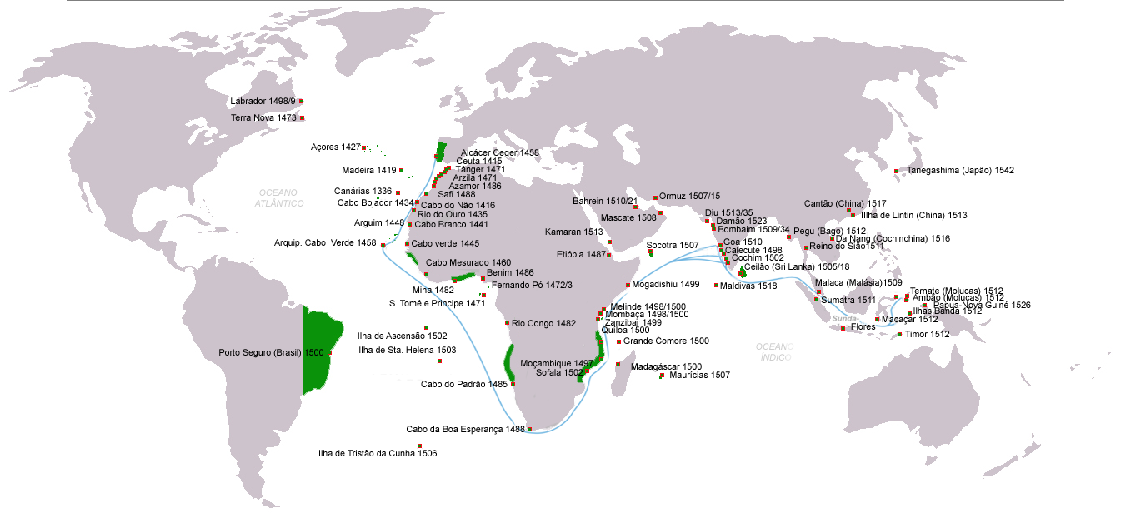

Slide 19
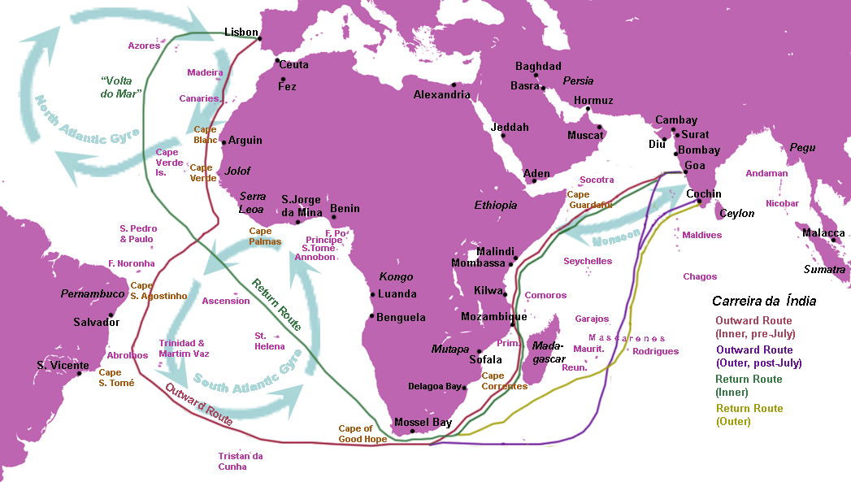

Slide 20
Indie
přechod… – rozpad turkického sultanátu otrokářů z Dillí, slabší Afghánské dynastie;
1526 vítězství Baburů – zakladatelé Mughálské dynastie;
Střední a jižní Indie – soupeření Vidžajanagar (hindu) s Bahmanským sultanátem (muslimové) – odtržené od Dillí;
Sever – bohatý sultanát Gudžarát (bavlna, Cambay);
Východ – Bengálsko (muslimské);
Mughalové oslabují v první polovině 18. století – pak nejsilnější Marátská říše, nakonec poražena Angličany;
Intenzivní obchod:
  Malabar – islámský svět (Hormuz, Aden), koně a koberce, sloni ze Srí lanky; otroci a zlato z Afriky;
  Z východu porcelán a hedvábí z Číny a koření z JVA; vývoz na východ - bavlněné látky;
  Městské obchodní státy na pobřeží (cla a poplatky jediný příjem, svoboda moří);

Slide 21
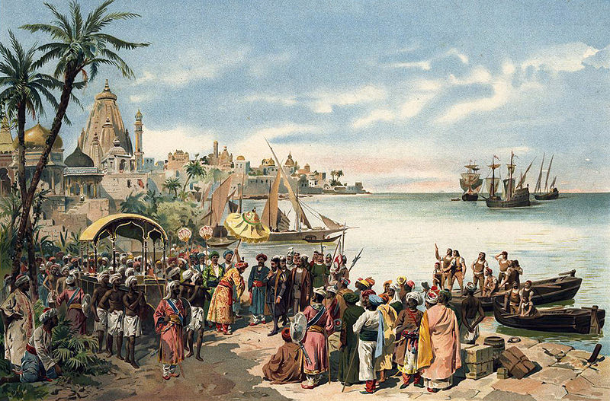

Slide 22
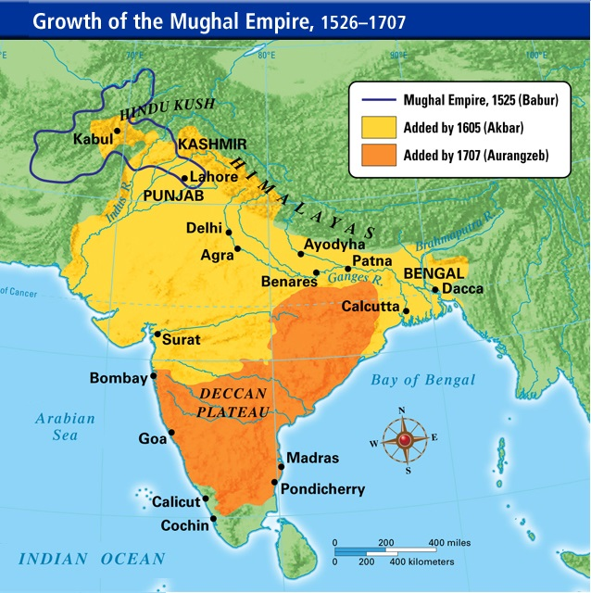
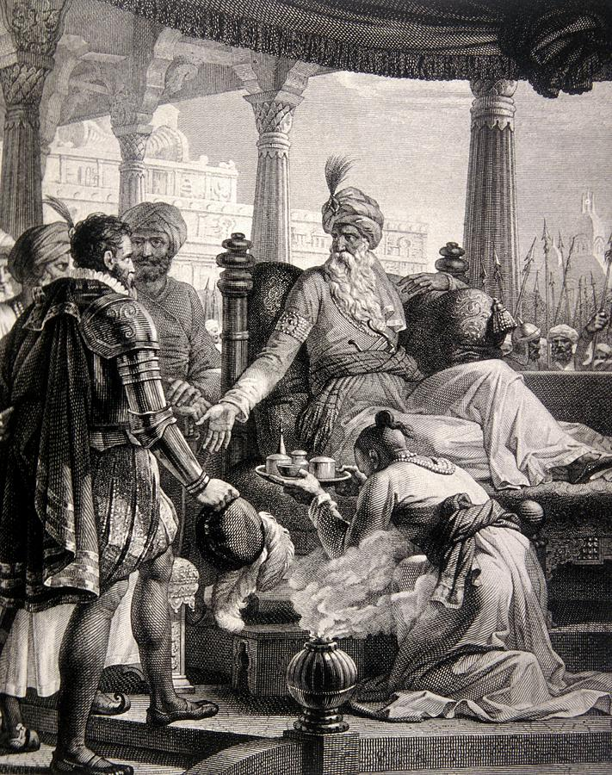
Vasco da Gama in Calicut, granted audience by the Zamorin of Calicut, May 1498.

Slide 23
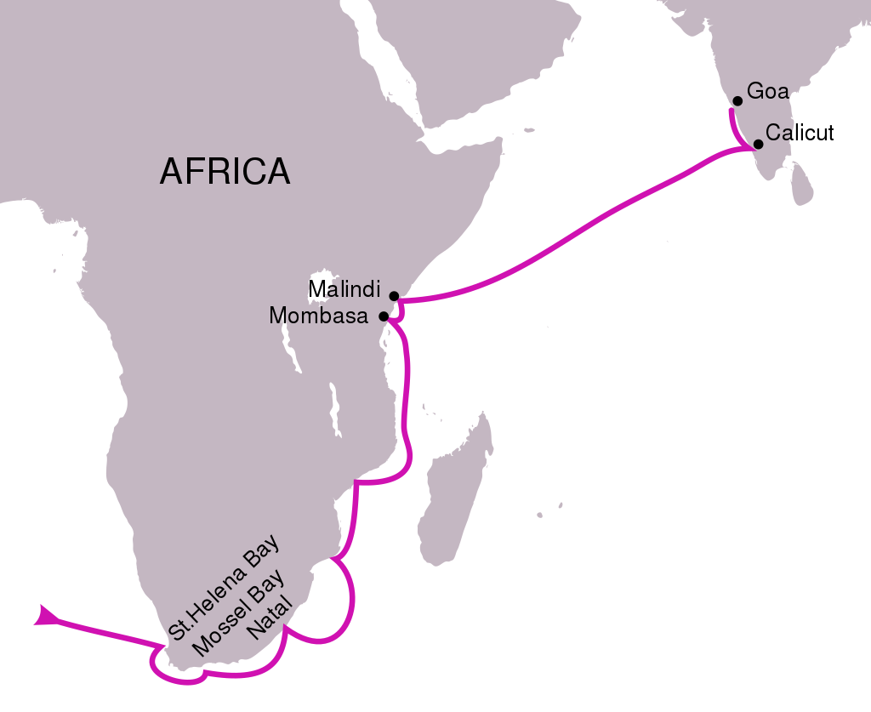
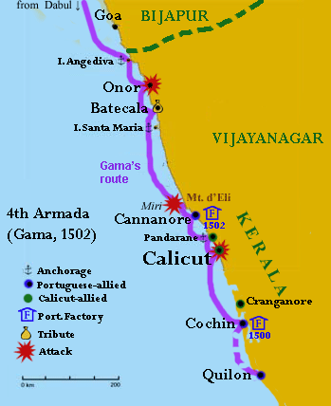
July 1497 da Gama fleet of four ships with a crew of 170 men. App. 55 returned, and two ships were lost.
On the outgoing journey, da Gama's fleet crossed the Indian Ocean in only 23 days; on the return trip, sailing against the wind, it took 132 days.

Slide 24
The fleet arrived in Kappadu near Kozhikode (Calicut), in Malabar Coast (present day Kerala state of India), on 20 May 1498.
The King of Calicut, the Samudiri (Zamorin) returned to Calicut on hearing the news of the foreign fleet's arrival. The navigator was received with traditional hospitality, but an interview with the Zamorin failed to produce any concrete results.
When local authorities asked da Gama's fleet, "What brought you hither?", they replied that they had come "in search of Christians and spices.„
The presents that da Gama sent to the Zamorin – four cloaks of scarlet cloth, six hats, four branches of corals, twelve almasares, a box with seven brass vessels, a chest of sugar, two barrels of oil and a cask of honey – were trivial, and failed to impress.
While Zamorin's officials wondered at why there was no gold or silver, the Muslim merchants who considered da Gama their rival suggested that he is only an ordinary pirate and not a royal ambassador.
Vasco da Gama's request for permission to leave a factor behind him in charge of the merchandise he could not sell was turned down by the King, who insisted that da Gama pay customs duty – preferably in gold – like any other trader. Da Gama carried a few Nairs and sixteen fishermen (mukkuva) off with him by force.

Slide 25
The Second India Armada, launched in 1500 under the command of Pedro Álvares Cabral with the mission of making a treaty with the Zamorin of Calicut and setting up a Portuguese factory in the city.
Cabral entered into a conflict with the local Arab merchant guilds, with the result that the Portuguese factory was overrun in a riot. Cabral blamed the Zamorin for the incident and bombarded the city. Thus war broke out between Portugal and Calicut.
Gama´s 4th India Armada - aim of taking revenge upon the Zamorin and force him to submit to Portuguese terms. The heavily armed fleet of fifteen ships and eight hundred men left Lisbon on 12 February 1502.
intercepted a ship of Muslim pilgrims at Madayi travelling from Calicut to Mecca. da Gama looted the ship with over 400 pilgrims - burned them to death.
Zamorin expressed willingness to sign a new treaty but da Gama made a call to the Hindu king to expel all Muslims from Calicut before beginning negotiations, which was turned down.
Zamorin, sent the high priest Talappana Namboothiri for talks. Da Gama ordered the priests' lips and ears to be cut off and after sewing a pair of dog's ears to his head, sent him away. The Portuguese fleet then bombarded the unfortified city for nearly two days from the sea, severely damaging it. He also captured several rice vessels and cut off the crew's hands, ears and noses, dispatching them with a note to the Zamorin, in which Gama declared that he would be open to friendly relations once the Zamorin had paid for the items plundered from the feitoria as well as the gunpowder and cannonballs.
The violent treatment brought trade along the Malabar Coast of India, upon which Calicut depended, to a standstill. The Zamorin ventured to dispatch a fleet of strong warships to challenge da Gama's armada, but which Portuguese managed to embarase Zamorin and his vassals in Calicut harbor 1503 (Gama and Sodré 10+6 vs. Arab privateers hired by Zamorin) and Battle of Cochin 1504 (130 Portuguese, 3 ships + locals vs. 84 000 army of Zamorin).
The 4th armada left India in early 1503. Da Gama left behind a small squadron of caravels under the command of his uncle, Vicente Sodré, to patrol the Indian coast, to continue harassing Calicut shipping, and to protect the Portuguese factories at Cochin and Cannanore.

Slide 26
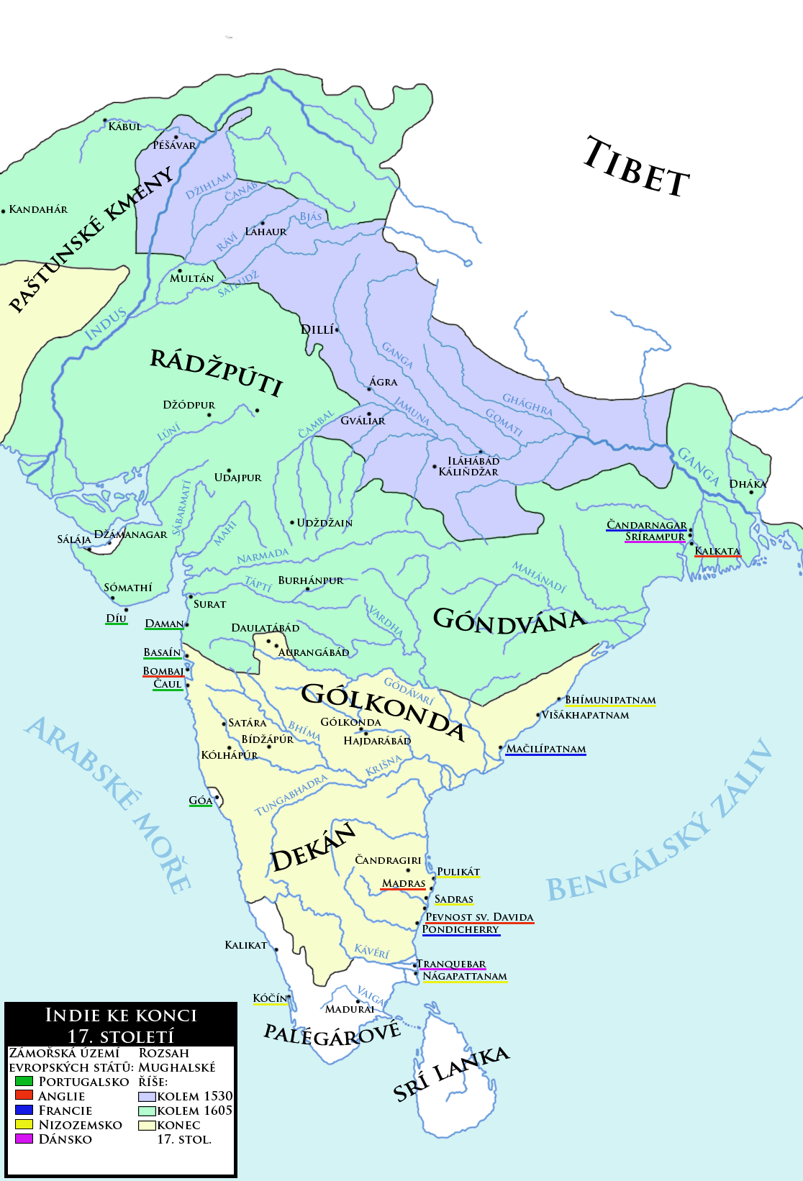
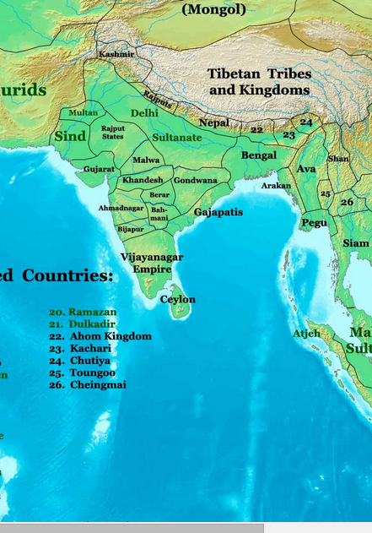
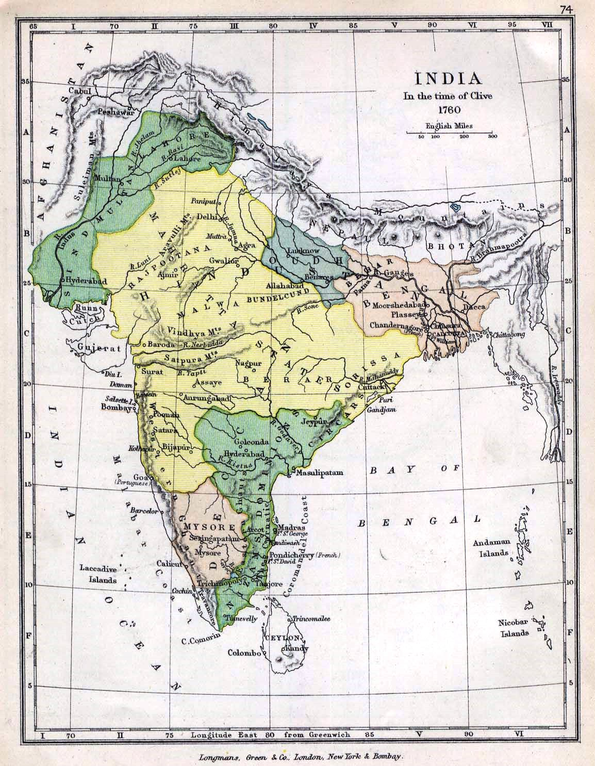

Slide 27
Estado da India
  Návrat Gamy – právo monopolizovat plavbu a obchod ve východních mořích;
    muslimské lodě – nepřátelé; licence – poplatek a povinnost proclít v POR přístavu;
Základem ambiciózní a agresivní strategie síť pevností (TPE):
  Malaka (klíčový strategický bod 1511, T. Pirés);
  Hormuz (PG, 1514) a Aden (RS, 1513 neúspěch), Goa (1510);
  Omezené prostředky (1,25mil. obyv.; 10k v Asii, 300 lodí), logistické problémy, nemožnost zdanění (mořské impérium vs. vnitrozemní říše); patrimoniální systém - vyčerpání kořisti, aristokracie (Fidalgo);
  Převaha ve vojenské síle (lodní děla);
  Nejednotnost soupeřů, nemožnost konfrontovat říše (Čína 1520, Macao 1550);
  Kompromis – muslimští obchodníci platí za ochranu, Portugalci se účastní obchodu v partnerství s muslimy a hindy (konflikt zájmu – na vlastní účet, klientelismus a korupce, soudce v Goa);
  Alternativní (muslimská) cesta – Aden, Aceh, Bantam;
  POR nedokázali obchodní toky ovládnout (Evropa 25% pepře a 7% hřebíčku 1600), většina obchodu stále Asie-Asie; Evropa soupeří mezi sebou o marže nad asijskou cenu; nejde o transfer bohatství z Asie do Evropy…;
  POR impérium především zkomplikovalo pozici Benátek a Islámského zprostředkování…
    To do míry do které bylo schopno zásobovat Evropu cestou kolem Mysu (konkurence NED a ENG);

Slide 28
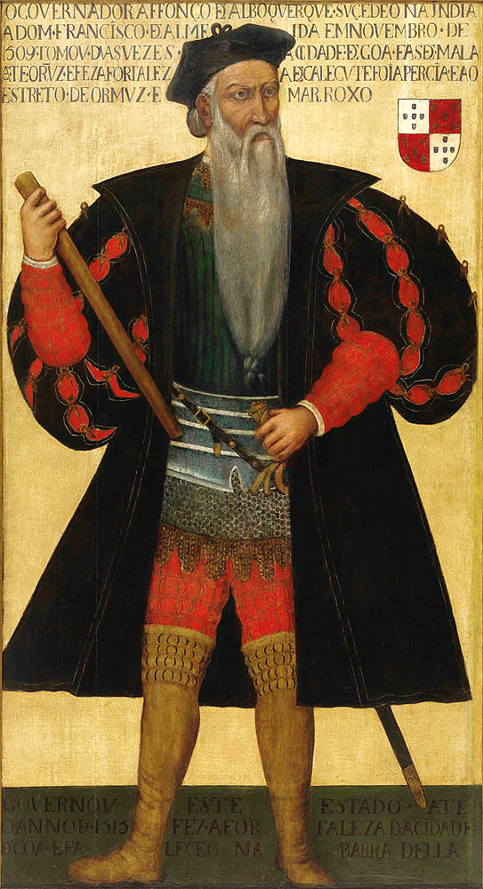
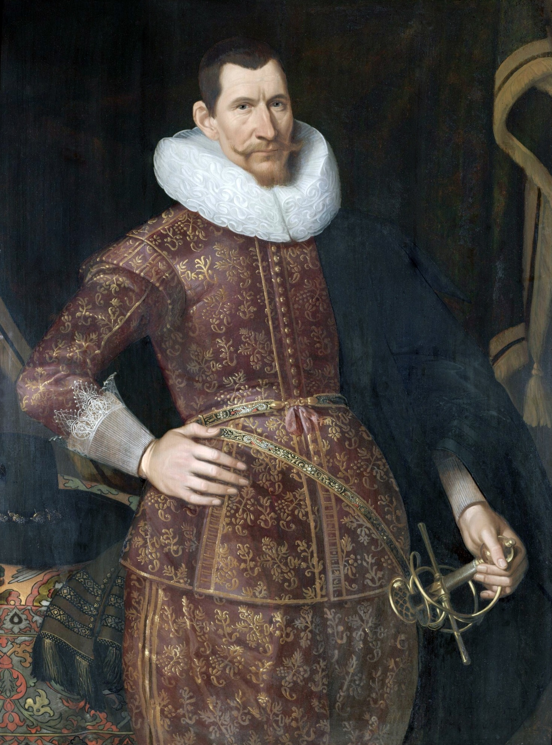
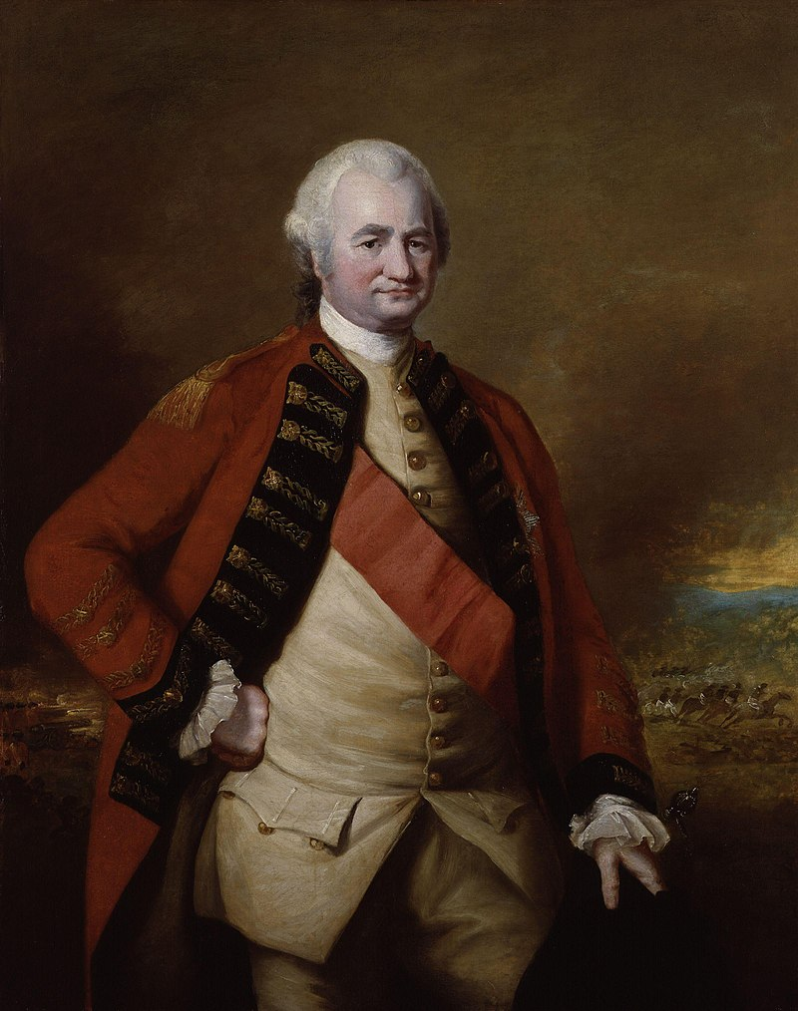
Despair not, spare your enemies not, for God is with us
Afonso de Albuquerque, governor of Portuguese Indies (1509-1515), conquered Goa, Diu, Hormuz and Malaka
Jan Pieterszoon Coen 1618-1629 officer of the Dutch East India Company (VOC) Governor-General of the Dutch East Indies, founder of Batavia, conqueror of Molucas.
Robert Clive, 1744-1760, first British Governor of the Bengal Presidency. Victor from Plassey.

Slide 29
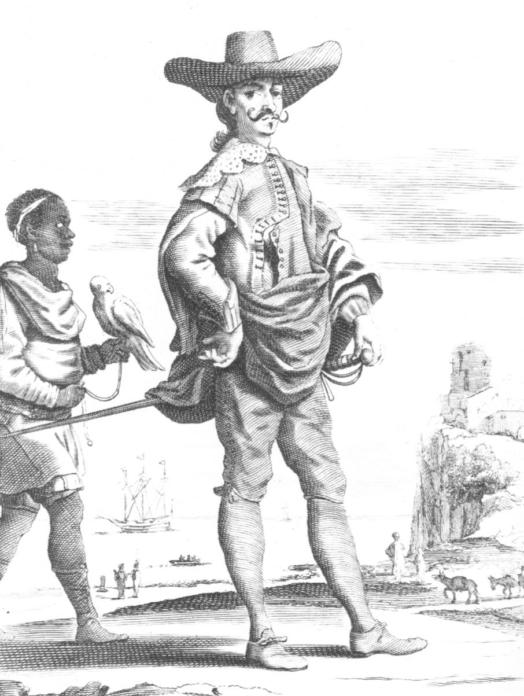

Slide 30
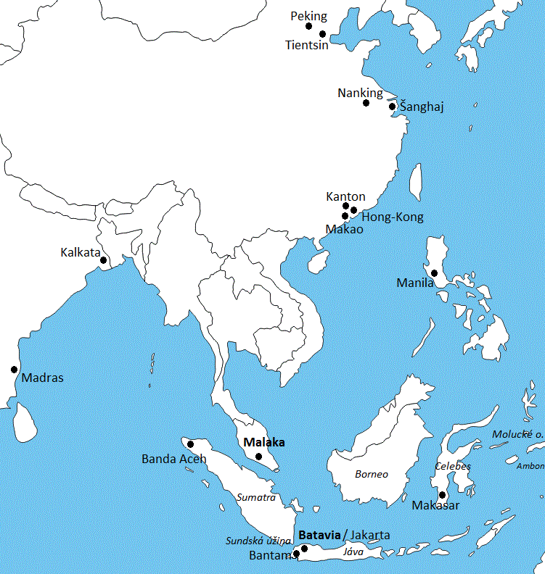

Slide 32
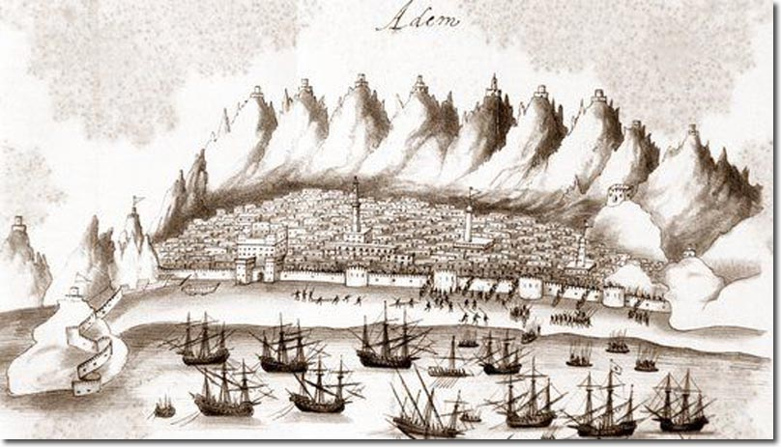
Siege of Aden 1513
Aden was an independent city-state whose strategic location allowed it to control the entrance of the Red Sea.

Slide 33
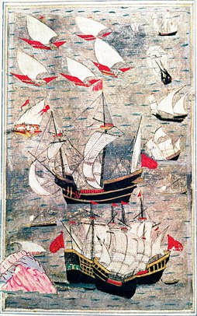
Aden finally fell in 1538 to Suleiman Pasha, the commander of a large Ottoman fleet. Under Ottoman control, Aden was valued primarily as a barrier to European penetration of the holy cities rather than as an entrepôt for trade.

Slide 34
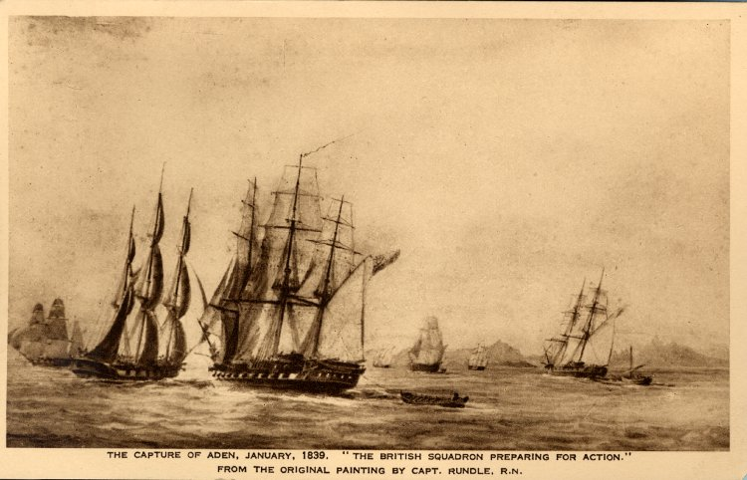

Slide 35
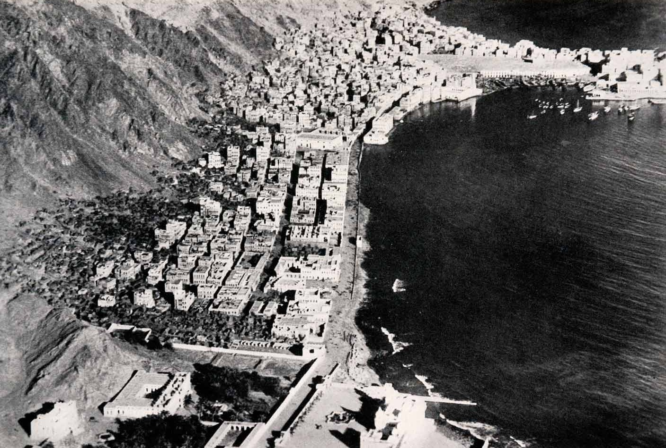
Aden 1932 (British)

Slide 36
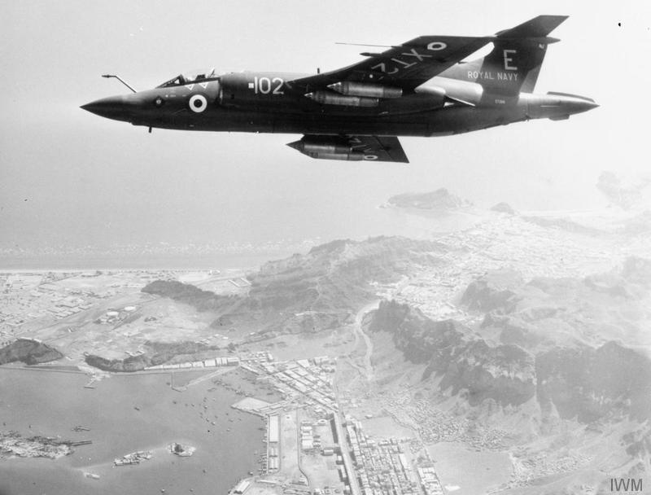
The Aden Emergency 1963-67 - an armed insurgency by National Liberation Front and Front for the Liberation of Occupied South Yemen against the Federation of South Arabia, a protectorate of the United Kingdom, which now forms part of Yemen.

Slide 37
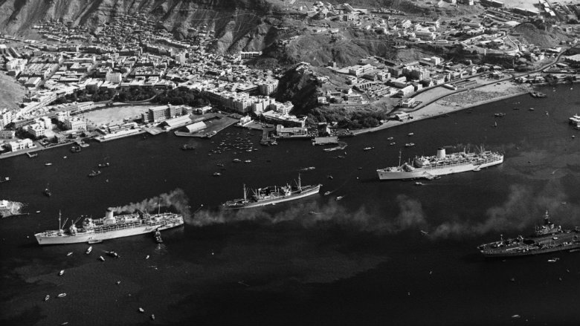
1967 Egypt-Israel war

Slide 38
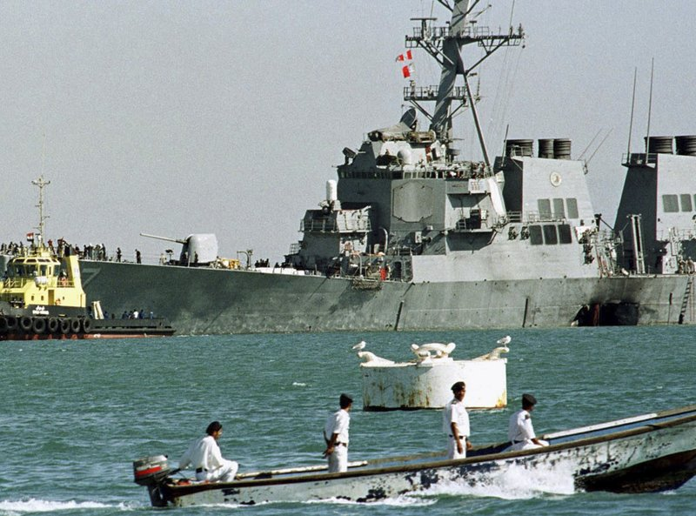
USS Cole bombing 2000

Slide 39
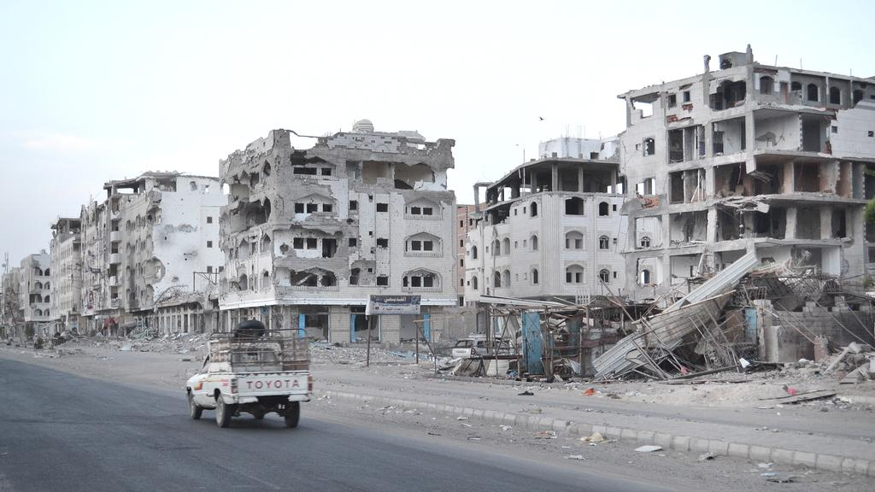
Yemen civil war 2015

Slide 40
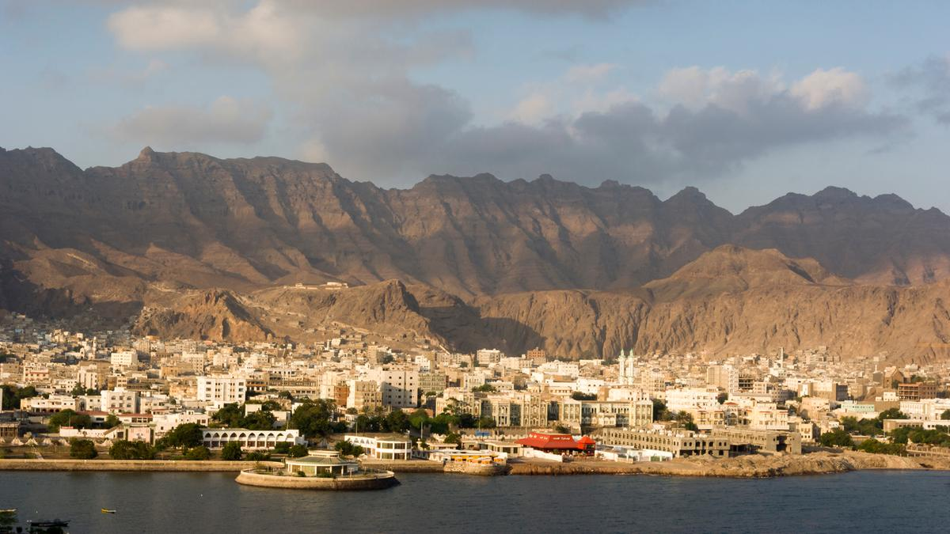

Slide 41
Španělské impérium v Americe
Kastilie – vnitrozemní stát (obchod s vlnou, reconquista, Hidalgos); Aragonie SZM mocnost; 1492 – spojení a dobytí Granady;
SZM stále dominují italské státy –> dobytí Kanárských o. a nájezdy na Afriku;
1492 Kolumbus (Karibik), 1513 Balboa (Pacifik); 1521 Cortez dobyl Tenochtitlán –> Nové Španělsko (Mexiko); 1532 Pizarro dobyl Cuzco –> Nová Kastilie (Peru);
  Aztékové: vyspělá zemědělská civilizace s několika velkými městy (cca 11mil.); vládnoucí náboženská a vojenská aristokracie – masa ovládaných zemědělců prostřednictvím lokálních vládců v jednotlivých (městských) státech – nebyla plně integrovaná (dobytí 1427);
  Inkové – obrovská, multietnická, málo soudržná říše vzniklá dobytím; tribut pastevecké a zemědělské populace (20mil.);
  Příklad: Solís 1516 La Plata; Buenos Aires (Mendoza) 1536-47; Asunción (Guaraní) – BA 1580;
Strategie: zajetí vládce, převzetí nucené práce, encomienda (křest za práci);
Karibské ostrovy – čisté kořistění (populace vybita); posouvání hranice plundrování; dobytek na pevnině a cukr na ostrovech;

Slide 42
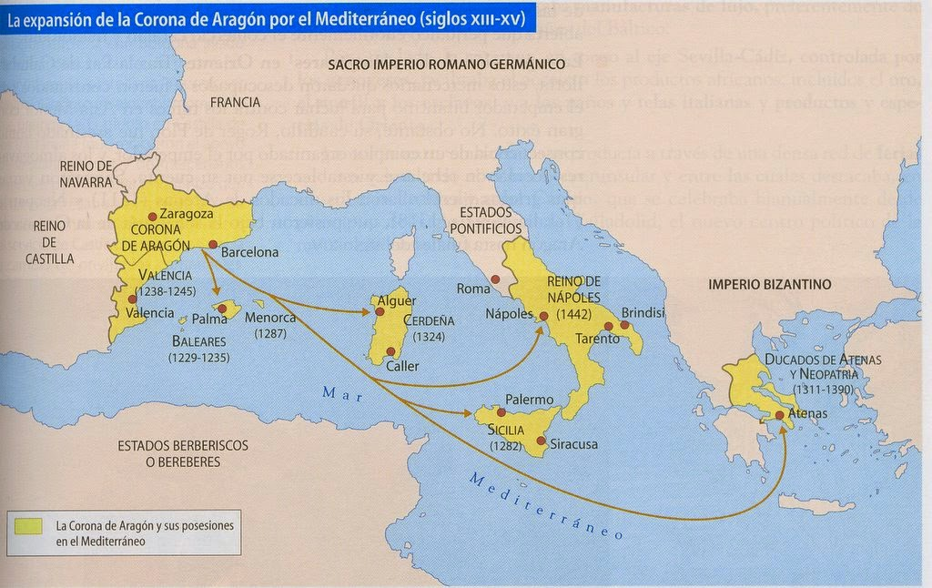

Slide 43
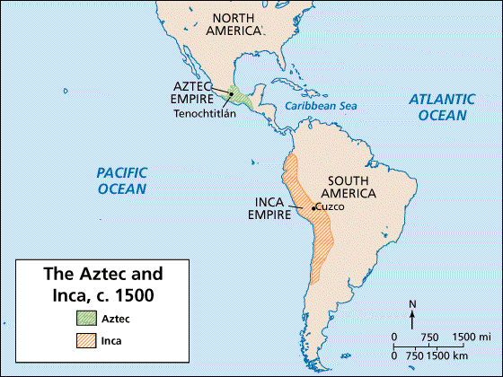

Slide 44
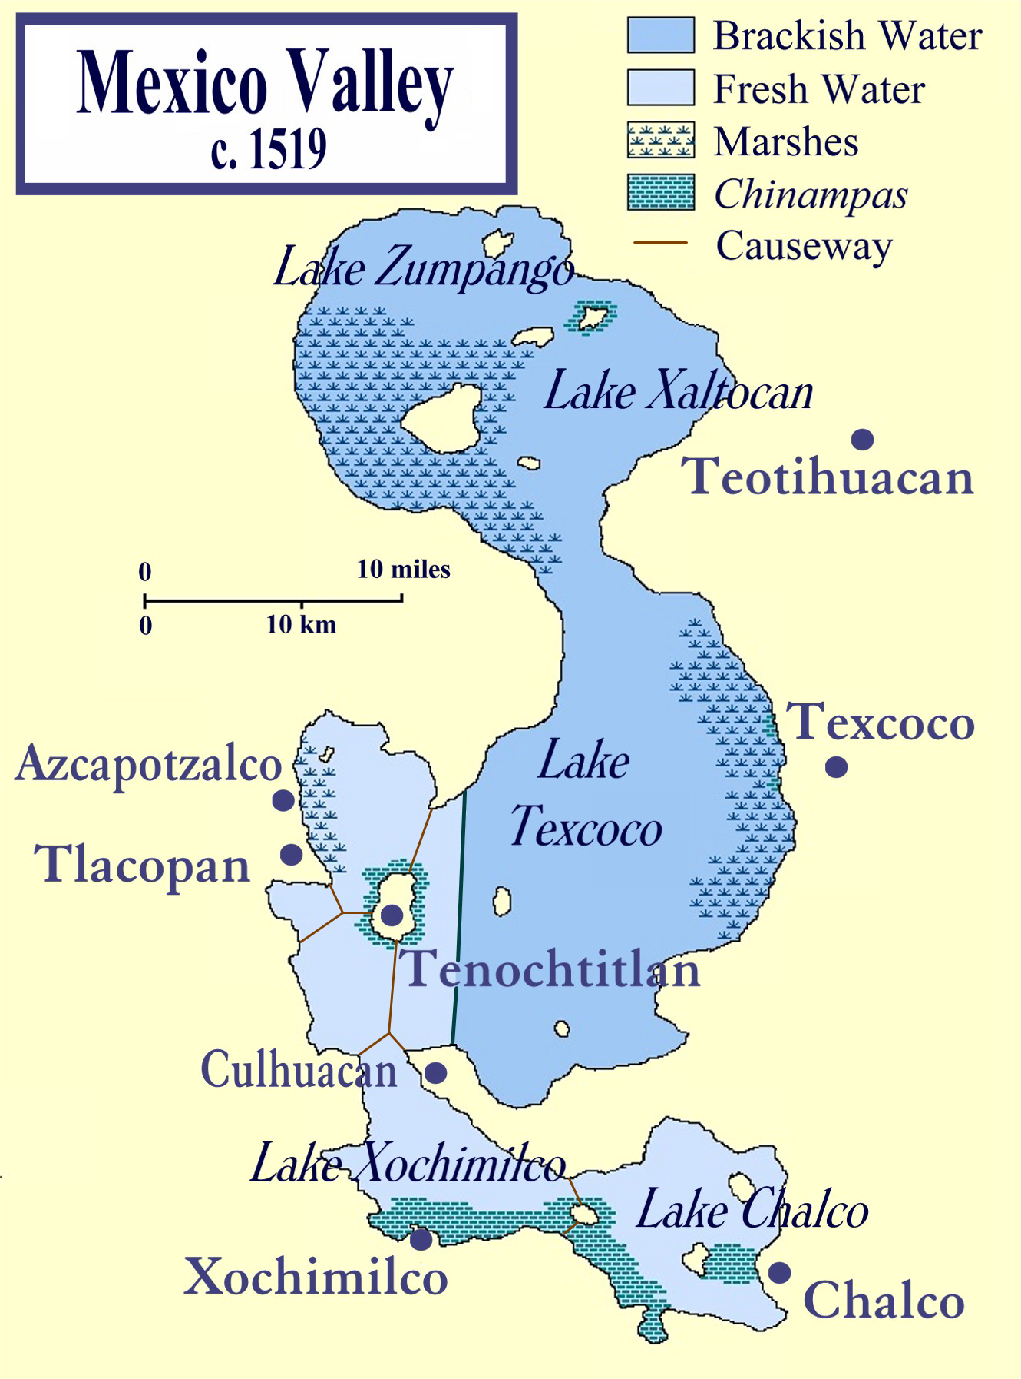

Slide 45
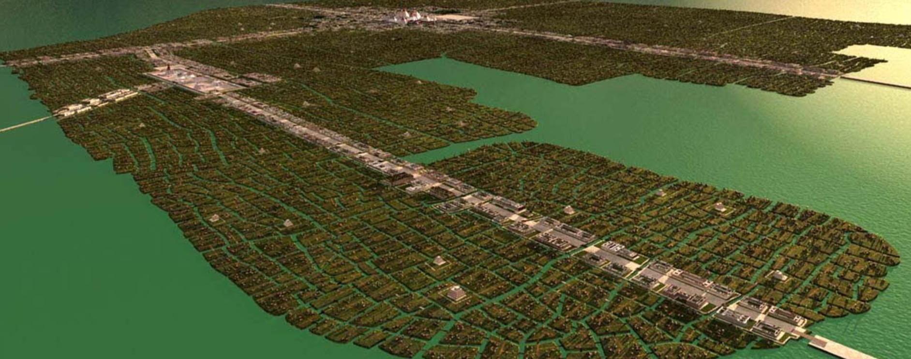

Slide 46
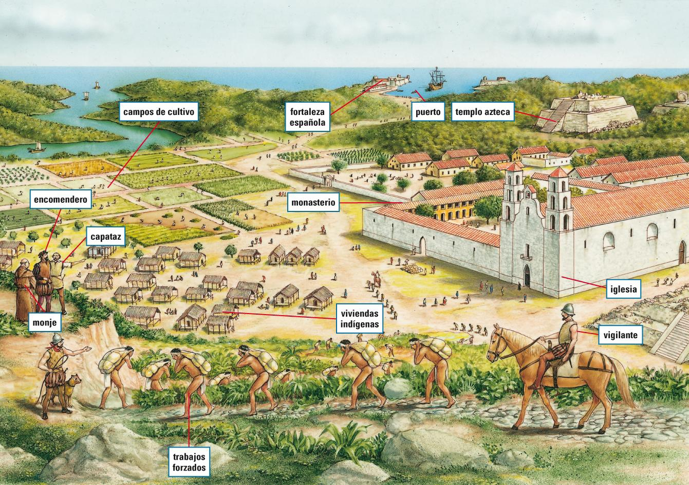

Slide 47
Španělská a portugalská Amerika
Kolumbovská výměna – koně, krávy, ovce, prasata, bavlna, pšenice, káva, banány, třtina X kukuřice, brambory, buráky, rajčata, okurky, kakao;
Kovy – kořist zlata, od 1540 stříbro v Mexiku a Bolívii (Potosí 160tis.); stříbrná flotila;
Regulace exportů a importů – licencuje Sevillská gilda Consulado (infrastruktura a regulace počtu lodí, výběr daní a poplatků - quinto);
Nový svět se konsoliduje v 17st. (imigrace za 16. a 17st. 700tis. lidí); kůže, cukr, košenila;
Portugalci: 1500 Cabral (Porto Seguro) – Brazílie, model atlantických ostrovů, cukr a otroci; (Pernambuco) – pokles v 18st. (konkurence FRA a GB Karibiku), oživení zlato a diamanty;
Nizozemské ovládnutí Pernambuca a Brazílie 1630-1654; jen částečně úspěšné a prodělečné…

Slide 48
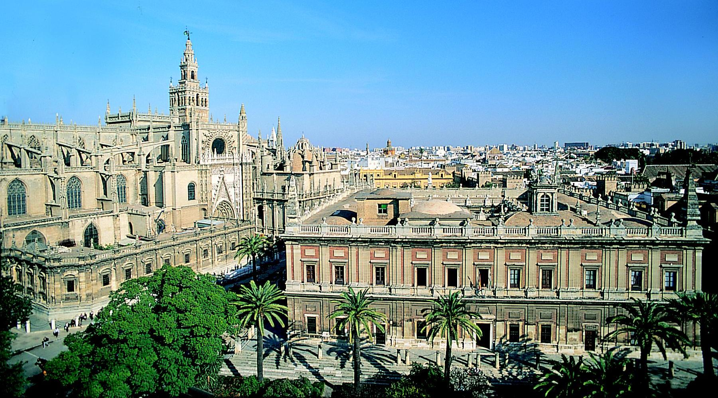
Consulado de mercaderes 1543 (Filip II.)

Slide 49


Slide 50


Slide 51

Cerro Rico and the Imperial Municipality of Potosí (1758), by Gaspar Miguel de Berrío
The great red Cerro Rico or ‘Rich Hill’ towered over the city of Potosí. It had been mined since 1545 (peak 1575-1635) by drafted armies of native Andean men.

Slide 52

Serra Pelada,
Brazil 1986

Slide 53
Drahé kovy přepravené z Amerik do Evropy (t)
 | Zlato | Stříbro
1500–1600 | 150 | 7 500
1600–1700 | 158 | 26 168
1700–1800 | 1 400 | 39 157
Celkem (1500–1800) | 1 708 | 72 825

Slide 54


Slide 55




Slide 56
Ming Čína (1368-1644)
Vůdce rebelie Jüan-čang (dobyl Nanking, 1363 bitva na jezeru Pcho-jang-chu), zničil sídlo Jüan v Dadu (Peking); jako císař Chung-wu (1368-1398) obnovil infrastrukturu, závlahy, kanál, Zeď; sestavil nový konfuciánský kodex;
1380 popravil kancléře a koncentroval moc; kontrola zemědělství (soběstačné komuny a omezení pohybu) a hospodářství (omezení obchodu);
Syn vládl jako Jung-le (1402-1424), hl.město Peking (1403); obrovské tributární námořní výpravy (Zheng-He,1405-1433, 317 lodí); konfuciánský svět (podřízené státy platí tribut výměnou za uznání svrchovanosti a ochranu);
Změna politiky – omezení obchodu, 1500 a 1525 likvidace obchodní flotily (2tis. lodí) (1851);
Cizinci: obchodníci jen výjimečně – tolerance POR v Kantonu (Makao: regulace- potraviny, zákaz vpuštění cizinců); zprostředkování Čínsko - Japonského obchodu (kvalitní hedvábí za stříbro);
Technologicky vyspělá země: mechanizovaná textilní produkce (voda), produkce železa i koks – regresy;
Odpor proti integraci trhů, problematická majetková práva, intervence státu (Landes) – malá motivace k investicím a inovacím; monopoly (sůl, železo, čaj, IT); ženy mimo ekonomiku;
Správa (konfuciánská)– kompletní kontrola státu (vzdělání-testy, písmo, bydlení, barvy, oblékání) – sluhové oči a uši; neměnnost a tradice, horlivost úředníků;
Konec Ming – ztráta Pekingu 1644 (rebelie) – oslabená říše dobyta Mandžui (1662 jih) až do 1913;

Slide 57
Dynastie | Období
Čchin | 221-206 BC
Chan | 206 BC – 220 AD
Wej (Toba) | 386–534
Suej | 581–618
Tchang | 618–907
Sung | 960–1279
Jüan (monglolská) | 1271–1368
Ming | 1368–1644
Čching (mandžuská) | 1644–1911

Slide 58


Slide 59


Slide 60
 | Počet lodí | Personál | Destinace
1405–1407 | 62 | 27 000 | Kalikut, Jáva, Sumatra
1407–1409 | - | - | Kalikut, Siam, Jáva, Sumatra
1409–1411 | 48 | 30 000 | Malaka, Sumatra
1413–1415 | 63 | 29 000 | Hormuz, Maledivy, Bengálsko, Čampa (Vietnam), Jáva, Sumatra
1417–1419 | - | - | Hormuz, Aden, Mogadiš (Somálsko), Malindi (Keňa), Jáva, Ryuku (Japonsko), Brunej
1421–1422 | 41 | - | Aden, východní Afrika, Sumatra
1431–1433 | 100 | 27 500 | Ceylon, Kalikut, Hormuz, Aden, Malindi, Vietnam, Sumatra, Jáva, Malaka
Kolumbus 1492–1493 | 3 | 90 | Karibské ostrovy
Da Gama 1497–1498 | 4 | 170 | Malabarské pobřeží Indie
Magalhães 1519–1522 | 5 | 274 | Obeplutí země

Slide 61
Nástup Nizozemí
Křížení obchodních cest (Alpy, Balt):
  nejrozvinutější západní manuf. a obch. oblasti: Flandry (Bruggy, Gent, Antverpy), Valonsko (Lutych), Brabant (Brusel).
Z Burgundského dědictví 1477 Habsburkům – ti na španělský trůn; Karel V. vládl z Nizozemí, syn Filip II. (1556-1598) zemi opustil a vládl ze Španělska;
  povstání – výše daní a reformace (vlivní kalvinisté);
  Filip II. – snaha o obnovu kontroly provincie (klíčový zdroj příjmů koruny) a náboženská perzekuce;
  otevřená revolta 1567 – k potlačení vyslán vévoda z Alby, poprava vůdců povstání;
Válka 1568-1618:
  Vilém I. Oranžský – postupně dílčí úspěchy;
  Španělská vzbouřená armáda vyplenila Antverpy – katolíci na jihu podpořili Španěly – rozdělení;
  sedm severních provincií, republika (Utrechtská unie 1579), rozsáhlá emigrace z Flander (polovina lidí) + hugenoti z FRA a židé z Pyrenejí;
  Antverpy a Brabant drasticky zasaženy, Amsterodam nové obchodní centrum (růst 4x na 200k);
Nizozemí – tradice kupecké oligarchie a městských států, ale (také) nejproduktivnější vnitrozemí:
  hortikultury, živočišné produkty, mlýny; mezin.dělba práce, dostupný kapitál; sekulární vzdělání;
  sebevědomý moderní národ;

Slide 62


Slide 63


Slide 64


Slide 65


Slide 66


Slide 67
Nizozemí – obchod a průmysl
Rozvoj loďařství a lodní dopravy;
Obilí z Baltu (Gdaňsk) – „Mother Trade“, reexport do ENG a FRA;
Lov sleďů v Severním moři, „herring buis“ – průmysl, inovace, specializace – Fluit; Indienman…
Textilní průmysl:
  roste na úkor Flander – dodávky vlny místo SPA z ENG;
  vývoz látek na Balt (za obilí) a SZM;
  do NED luxus z východu a reexport do ENG, FRA a Baltu;
  výhody NED: levnější doprava, kapitál, konexe, přístup k lisabonskému trhu s kořením;
Novinkou severní obchod s RUS – vytlačení ENG z cesty přes Archangelsk (kožešiny a kaviár); pod NED tlakem úpadek Hanzy (dominantní od 1282 – monopol na Baltu); životně důležité dovozy z Baltu – obilí a materiál na stavbu lodí (dřevo, smola, koudel, lana);

Slide 68


Slide 69


Slide 70


Slide 71


Slide 72


Slide 73
Budování impéria v Asii
Embarga a blokády (1585 a 1598) – k získání luxusního zboží východu (pro ENG, FRA, RUS) kontrola zdroje; výpravy 1594, 1597, 1601 (65 lodí), snížily cenu pepře v Evropě…; rozhodnutí získat monopol;
1602 Východoindická společnost (VOC a.s.):
  21 let monopol; právo zakládat pevnosti, vést obranou válku a uzavírat smlouvy (Jan Pieterszoon Coen);
  plán: obsadit strategické pozice rivalů, participovat na místním obchodě a odsát zisky;
  cílem pepř (kultivace na velkém prostoru), molucké koření jen Ambon a Bandas (cenové rozdíly 1:30:100:240);
Navázání kontaktů s místními vládci a uzavření exkluzivních smluv; (vyloučení ENG); 1616 okupace Moluk:
  Ambon: převzetí nucené práce, exkluz. hřebíček, kvóta pro rodiny;
  Bandas – autonomní městské státy, 1621 zmasakrováni místního obyvatelstva;
  Plantážní systém: rozdělení na oblasti – pracovník VOC nakoupil otroky a produkoval koření, prodával VOC za regulovanou cenu (-> kultivační systém v INDO 19st.);
Důležité momenty kampaně:
  sult. Banten – využívá střetu VOC s ENG, obsazuje stanici VOC v Jakartě, JP Coen vypaluje Jakartu a zakládá Batavii 1619;
  Malaka dobyta 1641;
  Dobytí Ceylonu dokončeno 1656;
Vítězství ve válce se SPA (def.1648) – uvolnění rukou – dobytí POR pevností na Malabaru (kromě Goa);
  POR se přesunují do Makassaru; NED požadavek na ukončení obchodu s Molukami -> kampaně 1667 a 1669;
  Kontrola produkce a obchodu s kořením dokončena (zvláštní charakter);
Bavlněné látky z Koromadnelu z počátku jen na směnu za koření Moluk; později žádaná komodita v JAP, Persii i Evropě;
  podíl bavlněných oděvů v prodejích VOC roste z 17% (1650) na 43% (1700), koření klesá z 58% na 37%;
Odolali: Ming Čína, Tokugawovo Japonsko (1603-1867, Sakoku 1641) a vnitrozemská Indie;

Slide 74


Slide 75









Slide 77


Slide 78


Slide 79

Sultanate Malacca

Slide 80


Zheng he (Čeng Che) – 1405 in Malacca

Slide 81

Portuguese Mallaca 1511

Slide 82

Dutch Malacca 1641

Slide 83

Dutch Batavia 1681 (1619)

Slide 84

Singapore – Straits Settleent (1819)

Slide 85

Singapore 1840

Slide 86


Slide 87


Slide 88

Malacca Gateway Project (14 billion USD)

Slide 89
Atlantický, baltský a středomořský obchod
Atlantik:
  jen dílčí úspěchy; dobyli pevnost Bahia (Braz.), Recif a Pernambuco – třtinové plantáže (1630);
  1654 ztratili Brazílii v důsledku povstání; WIC ztrátová, reorientace na obchod s otroky;
V SZM ukončili benátskou dominanci:
  po dobití Egypta Otomany 1517 - snaha nových vládců zajistit příjem z rent z koření (obrana Adenu); kompromis s POR; s udržením Otomanů se udržely Benátky;
  to se změnilo s NED monopolem – dodávky o 30-40% levnější než POR; stačilo na vytlačení BEN a Levantského obchodu; VOC se primárně nesnažila maximalizovat zisk, ale udržet pozici primárního dodavatele;
  další rána pro Benátky je konkurence jejich exportu vlněných látek do Egypta a Levanty; italské gildy trvají na exportu drahých těžkých látek, západ (NED a ENG) dodávají levnější a lehčí zboží (masová poptávka); padělání značek a nižší dopravní náklady;
  po porážce u Lepanta 1571 byli Otomani ochotni spojit se s protestanty proti společnému nepříteli – katolickým Habsburkům; obchodní koncese na úkor Benátek;
Drastické důsledky válek mezi NED a Habsburky:
  SPA utratilo mnohem víc než získalo z Nového světa (tvrdé zdanění zemědělství a půjčky z Itálie);
  také NED růst státního dluhu a daní, ale půjčují si v Amsterodamu a úroky (s blížícím se vítězstvím) klesají;
I přes prestiž obchodu s Asií zřejmě nikdy nebyl tak důležitý jako obchod s Baltem, lov sleďů ani obchod ve SZM;

Slide 90
 | Počet lodí | Průměrná kapacita lodi (tuny)
Norsko | 200 | 200
Archangelsk | 25 | 360
Grónsko | 150 | 267
Středomoří | 200 | 360
Baltský obchod | 735 | 282
Lov sleďů | 1 000 | 60
Pobřežní obchod | 1 000 | 40
Západní Afrika a Západní Indie | 100 | 400
Asie | 100 | 600
Celkem | 3 510 | 162

